Slide 1


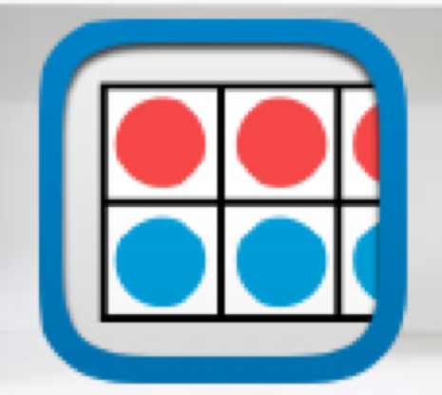




أدوات
الفصل الــ١٣
جمع الأعداد من ٣ أرقامها وطرحها
(١٣-١) جمع المئات
نشاط

Slide 2
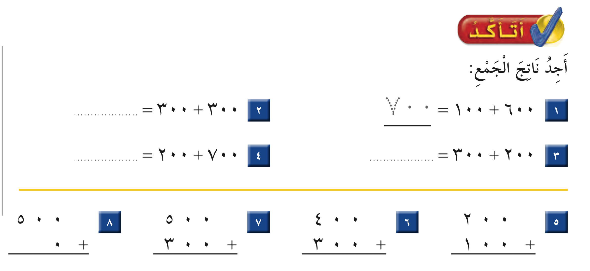
٦٠٠
٧٠٠
٩٠٠
٥٠٠
٥٠٠
٨٠٠
٧٠٠
٣٠٠

Slide 3
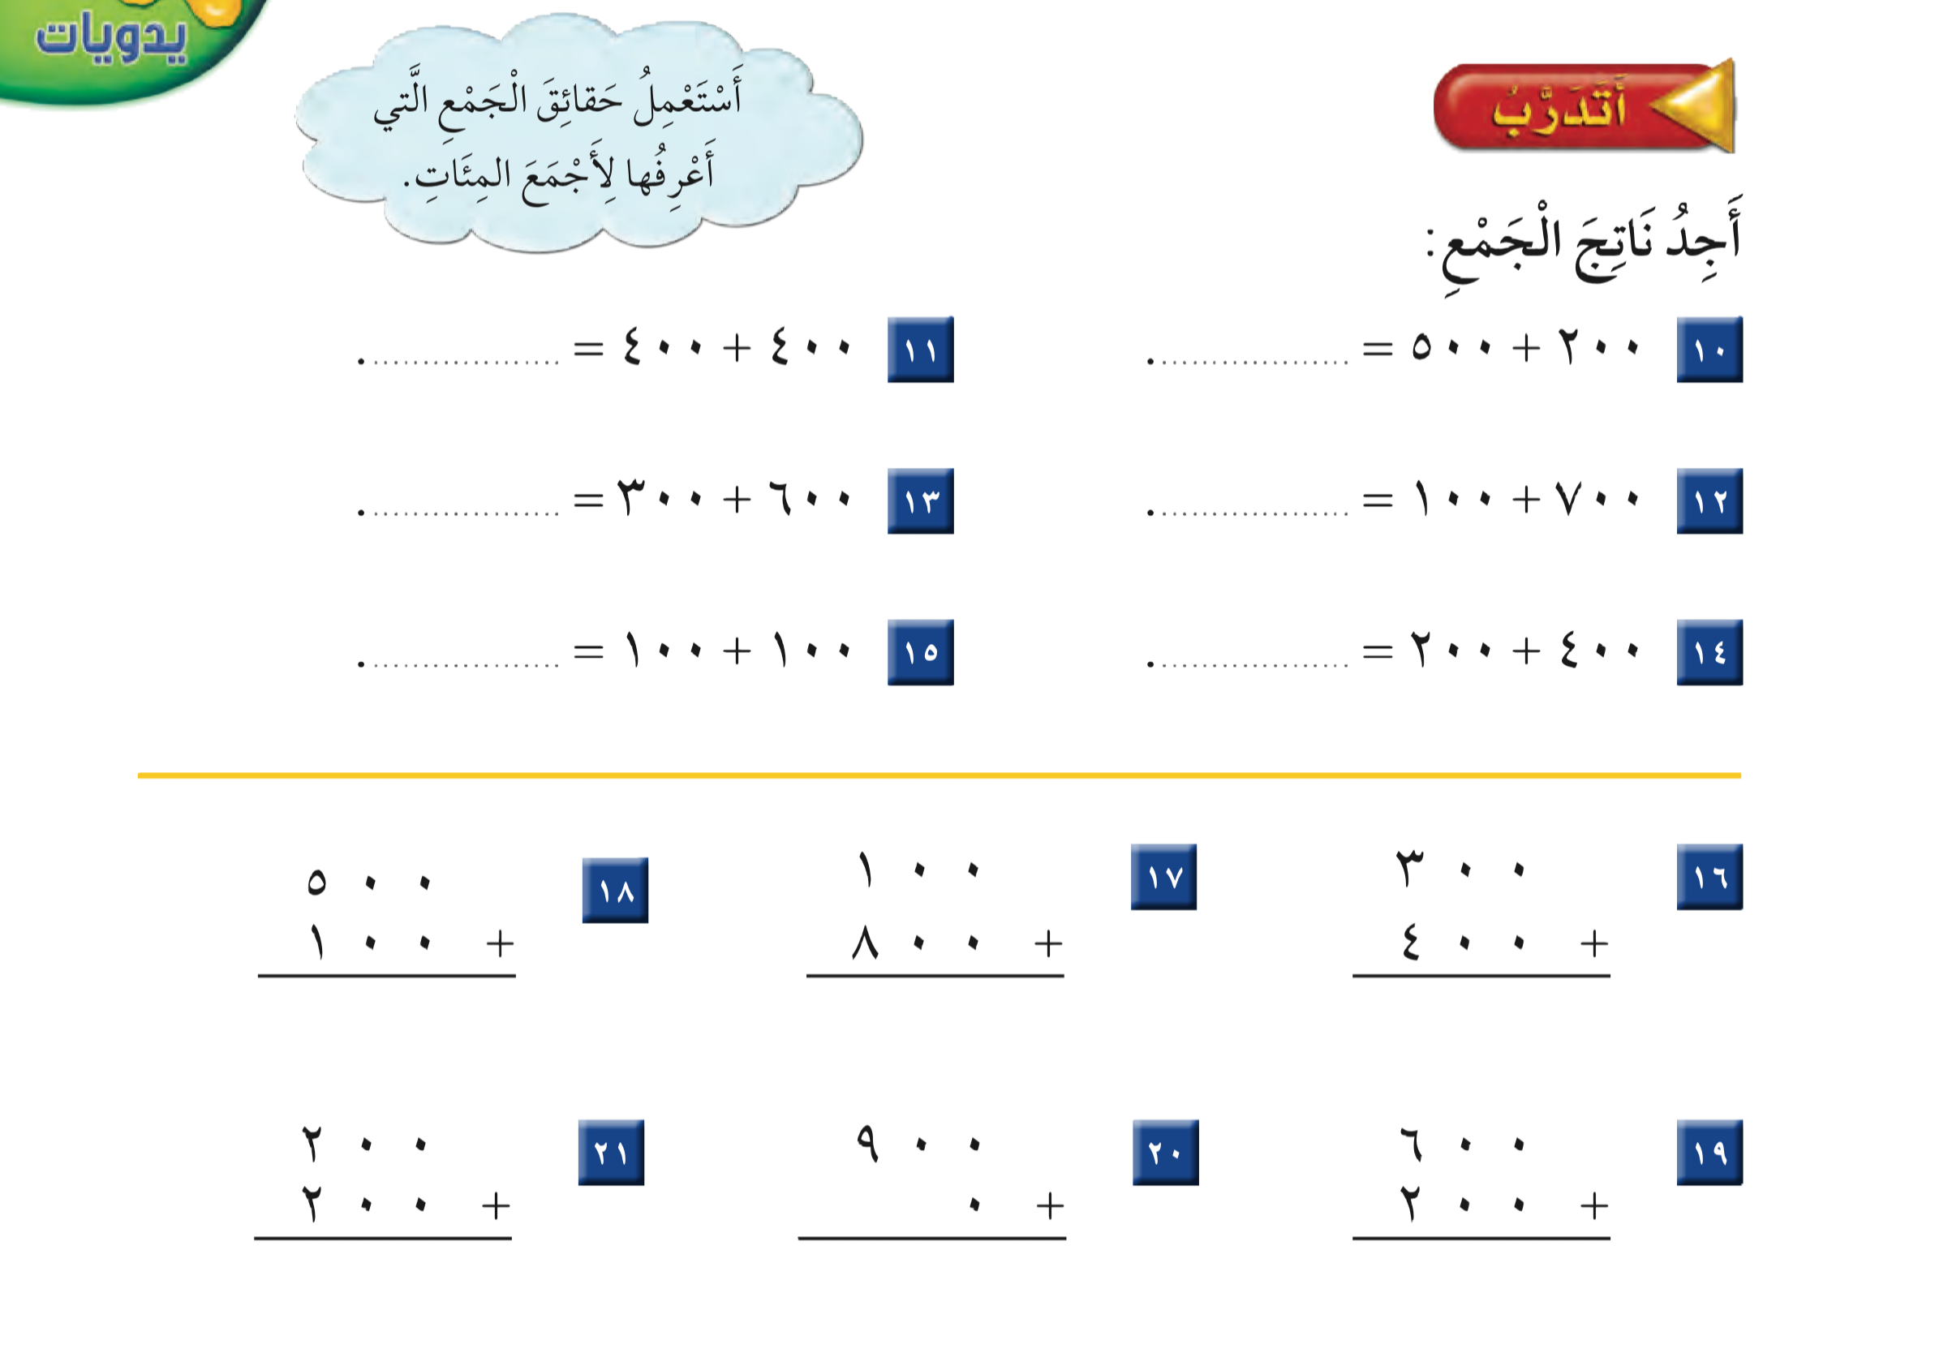
٨٠٠
٧٠٠
٩٠٠
٨٠٠
٢٠٠
٦٠٠

Slide 4
٦٠٠
٩٠٠
٧٠٠
٤٠٠
٩٠٠
٨٠٠

Slide 5
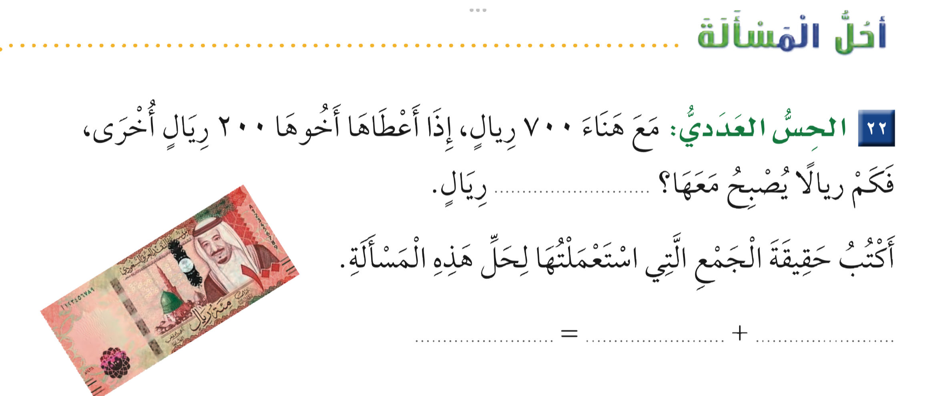
٩٠٠
٩٠٠
٢٠٠
٧٠٠

